Slide 1
实验一 绘制二进制熵函数曲线

Slide 2
一、实验目的
熟悉工作环境及工具箱
掌握绘图函数的运用
理解熵函数表达式及其性质
掌握利用MATLAB对信源熵的求解

Slide 3
二、实验原理
熵
自信息量是针对信源的单个符号而言的，而符号是随机发生的，因此单个符号的不确定性不足于代表信源的不确定性性质，为此，可对所有符号的自信息量进行统计平均，从而得到平均不确定性。
熵的表示

Slide 4
注意的问题
熵是自信息量的统计平均，因此单位与自信息量的单位相同，与熵公式中所用对数的底有关：
bit/符号、nat/符号、dit/符号、r进制单位/符号。
特殊公式
某个p_{k}=0时，0log0=0 ( )
在熵的定义中忽略零概率事件。

Slide 5
离散熵的性质
对称性
可扩展性
非负性
强可加性

Slide 6
可加性
渐化性
凸状性
H(p1,p2,…,pk)是上凸函数。
极值性

Slide 7
三、实验内容
用 Matlab 软件绘制二进熵函数曲线。
二元信源
二元信源的熵为

Slide 8
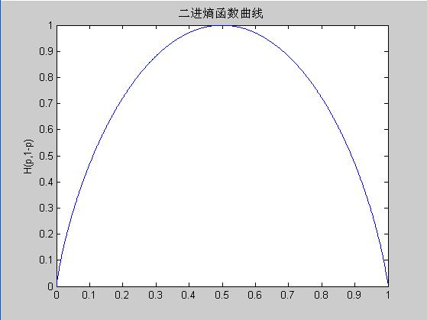
Matlab程序
p=0.00001:0.001:0.99999;
h=-p.*log2(p)-(1-p).*log2(1-p);
plot(p,h);
title('二进熵函数曲线');
ylabel('H(p,1-p)')

Slide 9
绘制三元信源的熵
三元信源
三元信源的熵为

Slide 10
MATLAB函数说明
eps：极小值，避免0概率事件
meshgrid：语法[X,Y] = meshgrid(x,y) 将矢量x和y规定的区域变换为数组X和Y，X和Y可用于计算自变量函数或绘制3维网格/表面。X的各行均为矢量x；Y的各列均为矢量y。
nan：无效值
mesh：绘制网格曲面

Slide 11
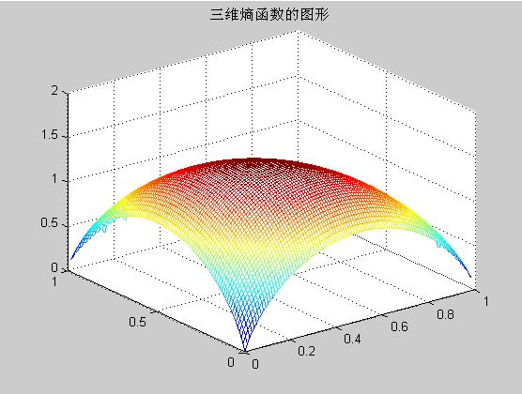
熵函数是非负函数、上凸函数，并且等概率时达到最大值。

Slide 12
计算任意多个符号信源的熵
MATLAB函数说明
sum(A)：求数组A的元素之和
  length(X)：求矢量X的长度
  log2(X)：计算以2为底X的对数
  error：显示错误信息

Slide 13
定义函数
function H=entropy(p)
% 该函数用来计算包含任意多个符号的信源熵
% p为DMS的概率分布，行向量

Slide 14
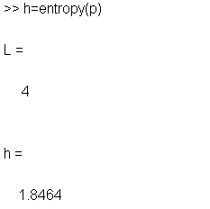
例1 满足完备性
p=[0.1 0.2 0.3 0.4]
h=entropy(p)
运行结果

Slide 15

例2 不满足完备性
p=[0.2 0.19 0.18 0.17 0.16 0.17]
h=entropy(p)
运行结果

Slide 16
四、实验报告要求
简述实验目的；
简述实验原理；
分别绘制二元信源和三元信源的熵。
通过图形分析他们的特点。

